Slide 1
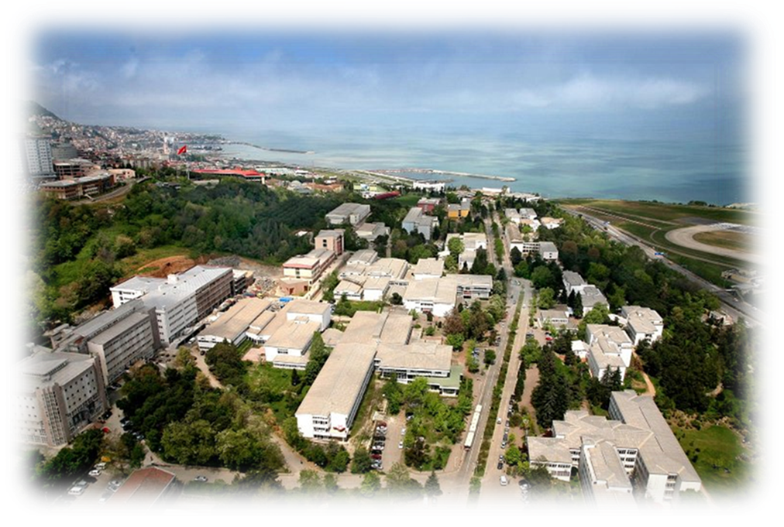
TÜBİTAK 2209-A, 2209-B, TUSAŞ LIFT-UP, KTÜ BAP-08 DESTEKLERİ TANITIMI
KARADENİZ TEKNİK ÜNİVERSİTESİ MAKİNE MÜHENDİSLİĞİ BÖLÜMÜ
KARADENİZ TECHNICAL UNIVERSITY DEPARTMENT OF MECHANICAL ENGINEERING

Slide 2
İçerik
2209-A - Üniversite Öğrencileri Araştırma Projeleri Destekleme Programı
2209-B - Üniversite Öğrencileri Sanayiye Yönelik Araştırma Projeleri Desteği Programı
TUSAŞ LIFT UP Sanayi Odaklı Lisans Bitirme Projeleri Programı
KTÜ-TUSAŞ İHATERM Laboratuvarı
KTÜ- BAP 08 Lisans Öğrenci Projesi Desteği
KTÜ Mühendislik Fakültesi Öğrenci Projeleri İstatistikleri
Desteklenen projelere örnekler
KARADENİZ TEKNİK ÜNİVERSİTESİ MAKİNE MÜHENDİSLİĞİ BÖLÜMÜ
KARADENİZ TECHNICAL UNIVERSITY DEPARTMENT OF MECHANICAL ENGINEERING

Slide 3
2209-A Destekleme Programı
Üniversitelerde öğrenim görmekte olan önlisans ve lisans öğrencisinin/öğrencilerinin hazırladıkları araştırma projelerinin gerektirdiği makine/teçhizat, sarf malzemesi, seyahat, hizmet alımı giderleri için destek sağlanır. Kongre/konferans katılım, yayın ve patent, konaklama veya gündelik (yeme-içme) masraflar 2209 proje desteği bütçesine dahil edilemez.
https://www.tubitak.gov.tr/tr/burslar/lisans/burs-programlari/2209-a/icerik-destek-kapsami
KARADENİZ TEKNİK ÜNİVERSİTESİ MAKİNE MÜHENDİSLİĞİ BÖLÜMÜ
KARADENİZ TECHNICAL UNIVERSITY DEPARTMENT OF MECHANICAL ENGINEERING

Slide 4
2209-A Destekleme Programı
Başvuru Koşulları
Başvuru sahibinin ön lisans veya lisans öğrenimi* görüyor olması,
Projenin akademik danışman rehberliğinde yapılıyor olması**
Aynı dönemde birden fazla başvuruda ve/veya önceki dönemlerde desteği devam eden bir 2209-A ya da 2209-B projesinde yer alınmamış olunması,
Daha önce aynı proje için TÜBİTAK’tan destek alınmamış olması gerekmektedir.
Öğrenciler programa bireysel veya takım halinde başvuru yapabilirler. Takım halinde başvuru yapılması durumunda öğrencilerden biri Proje Yürütücüsü olarak TÜBİTAK’a karşı sorumludur. Bir projede proje yürütücüsü dışında en fazla 3 proje ortağı yer alabilir.
* Açıköğretim ve hazırlık sınıfı öğrencileri başvuramazlar.
** Araştırma görevlileri ve öğretim görevlileri de akademik danışman olabilir.
Programa, öğrenciler bireysel veya takım halinde başvuru yapabilirler. Takım halinde başvuru yapılması durumunda öğrencilerden biri Proje Yürütücüsü olarak TÜBİTAK’a karşı sorumludur. Bir projede proje yürütücüsü dışında en fazla 3 proje ortağı yer alabilir.
https://www.tubitak.gov.tr/tr/burslar/lisans/burs-programlari/2209-a/icerik-destek-kapsami
KARADENİZ TEKNİK ÜNİVERSİTESİ MAKİNE MÜHENDİSLİĞİ BÖLÜMÜ
KARADENİZ TECHNICAL UNIVERSITY DEPARTMENT OF MECHANICAL ENGINEERING

Slide 5
2209-B Destekleme Programı
2209-B - Üniversite Öğrencileri Sanayiye Yönelik Araştırma Projeleri Desteği Programı
Önlisans/Lisans öğrencilerinin hazırladıkları, sanayinin bir sorununu çözmeyi hedefleyen ve/veya sanayide uygulama potansiyeli olan ürün/yöntem/süreç iyileştirme ve/veya geliştirmeye yönelik araştırma konusuna sahip lisans projelerinin gerektirdiği makine/teçhizat, sarf malzemesi, kırtasiye giderleri, seyahat, hizmet alımı vb. giderler için destek sağlanır. Kongre/konferans katılım, yayın ve patent, konaklama veya gündelik (yeme-içme) masraflar 2209 proje desteği bütçesine dahil edilemez.
Araştırma projesinin hazırlanması ve sanayiye uygulanmasında öğrenciye danışmanlık yapan akademik ve sanayi danışmanlarına danışmanlık ücreti verilir. Bir dönemde en fazla iki proje için danışmanlık ücreti ödenir.
Projede akademik danışman ve sanayi danışmanı aynı kişi olamaz.
https://www.tubitak.gov.tr/tr/burslar/lisans/burs-programlari/icerik-2209-b-universite-ogrencileri-sanayiye-yonelik-arastirma-projeleri-destegi-programi
KARADENİZ TEKNİK ÜNİVERSİTESİ MAKİNE MÜHENDİSLİĞİ BÖLÜMÜ
KARADENİZ TECHNICAL UNIVERSITY DEPARTMENT OF MECHANICAL ENGINEERING

Slide 6
2209-B Destekleme Programı
Başvuru sahibinin ön lisans veya lisans öğrenimi* görüyor olması,
Projenin akademik** ve sanayi danışmanları rehberliğinde yapılıyor olması,
Aynı dönemde birden fazla başvuruda ve/veya önceki dönemlerde desteği devam eden bir 2209-A ya da 2209-B projesinde yer alınmamış olunması,
Daha önce aynı proje için TÜBİTAK’tan destek alınmamış olması gerekmektedir.
* Açıköğretim ve hazırlık sınıfı öğrencileri başvuru yapamazlar. **Araştırma görevlileri ve öğretim görevlileri de akademik danışman olabilir.
Programa, öğrenciler bireysel veya takım halinde başvuru yapabilirler. Takım halinde başvuru yapılması durumunda öğrencilerden biri Proje Yürütücüsü olarak TÜBİTAK’a karşı sorumludur. Bir projede proje yürütücüsü dışında en fazla 3 proje ortağı yer alabilir.
Başvuru sırasında istenilen belgeler
TÜBİTAK tarafından belirlenen formatta hazırlanmış proje önerisi,
Destek Kazanılması Halinde Gönderilecek Belge
Projenin birlikte gerçekleştirileceği özel sektör kuruluşundan alınacak TÜBİTAK tarafından belirlenen formatta hazırlanmış sanayi onay yazısı,
KARADENİZ TEKNİK ÜNİVERSİTESİ MAKİNE MÜHENDİSLİĞİ BÖLÜMÜ
KARADENİZ TECHNICAL UNIVERSITY DEPARTMENT OF MECHANICAL ENGINEERING

Slide 7
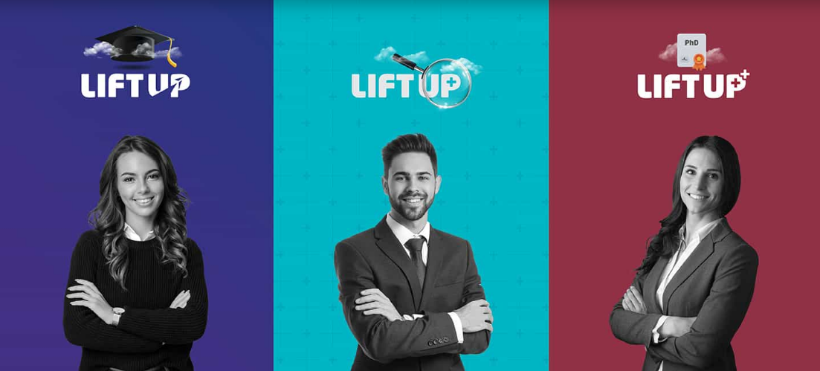
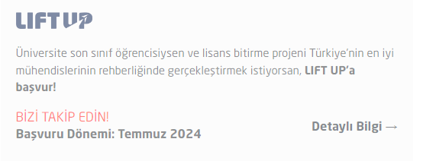
TUSAŞ LIFT-UP Programı
LIFT UP Sanayi Odaklı Lisans Bitirme Projeleri Programı
LIFT UP Sanayi Odaklı Lisans Bitirme Projeleri Programı, geleceğin gözü yükseklerde mühendislerine lisans bitirme projelerini Türk Havacılık ve Uzay Sanayi (TUSAŞ) ile gerçekleştirme imkanı sunan “Sanayi Odaklı Lisans Bitirme Projeleri Programı’dır.
Programımıza katılarak; bitirme projenizi Türkiye’nin en iyi mühendislerinin rehberliğinde TUSAŞ’ın bilimsel ve teknolojik alt yapısından faydalanarak gerçekleştirebilirsiniz.
Mezun olurken havacılık ve uzay sanayiini şekillendirmede pay sahibi olabileceğiniz programımızla ilgili tüm detaylara https://kariyer.tusas.com/liftup internet sitesinden erişebilirsiniz.
KARADENİZ TEKNİK ÜNİVERSİTESİ MAKİNE MÜHENDİSLİĞİ BÖLÜMÜ
KARADENİZ TECHNICAL UNIVERSITY DEPARTMENT OF MECHANICAL ENGINEERING

Slide 8
TUSAŞ LIFT-UP Programı - Olanaklar, Ayrıcalıklar
https://kariyer.tusas.com/liftup
KARADENİZ TEKNİK ÜNİVERSİTESİ MAKİNE MÜHENDİSLİĞİ BÖLÜMÜ
KARADENİZ TECHNICAL UNIVERSITY DEPARTMENT OF MECHANICAL ENGINEERING

Slide 9
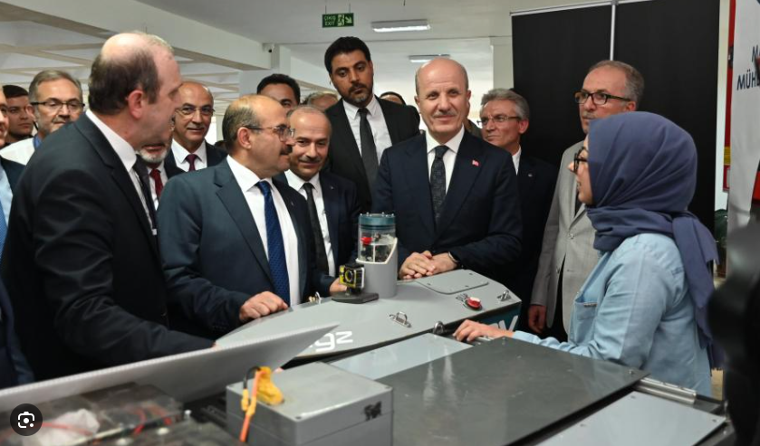
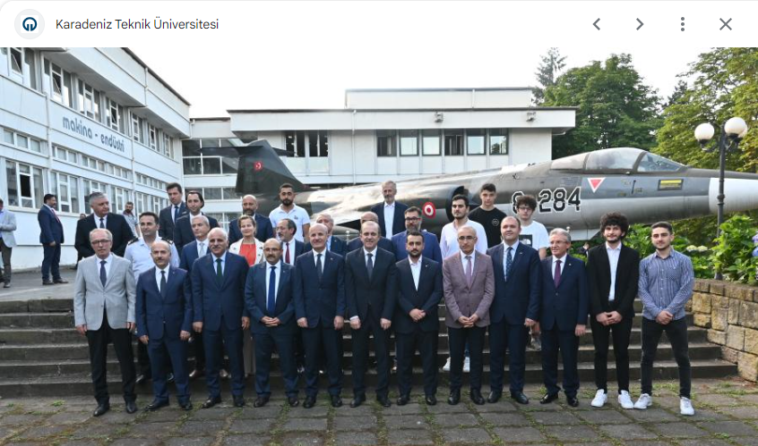
TUSAŞ – KTÜ İHA Teknolojileri ve Termal Yönetim Sistemleri Laboratuvarı
- Üniversitemiz ile TUSAŞ-Türk Havacılık ve Uzay Sanayii A.Ş. arasında imzalanan iş birliği protokolü kapsamında, KTÜ-TUSAŞ İHA Teknolojileri ve Termal Yönetim Sistemleri (İHATERM) Laboratuvarı 11 Temmuz 2023 Salı günü YÖK Başkanı, Trabzon Valisi, Trabzon Büyükşehir Belediye Başkanı, rektörlerimiz, ve TUSAŞ yetkililerinin katılımı ile açıldı.
KARADENİZ TEKNİK ÜNİVERSİTESİ MAKİNE MÜHENDİSLİĞİ BÖLÜMÜ
KARADENİZ TECHNICAL UNIVERSITY DEPARTMENT OF MECHANICAL ENGINEERING

Slide 10
TUSAŞ – KTÜ İHA Teknolojileri ve Termal Yönetim Sistemleri (İHATERM) Laboratuvarı
Öncesi Sonrası
7 üst düzey iş istasyonu
TUSAŞ Lift-Up, Lift-Up+, Lift-Up++ öğrencilerinin hizmetine sunulmuştur.
TUSAŞ Akademi Portalının başlatılmasıyla Araştırma Projeleri Desteklerine başvurular yapılarak, laboratuvarın daha etkin kullanımı sağlanacaktır.
KARADENİZ TEKNİK ÜNİVERSİTESİ MAKİNE MÜHENDİSLİĞİ BÖLÜMÜ
KARADENİZ TECHNICAL UNIVERSITY DEPARTMENT OF MECHANICAL ENGINEERING

Slide 11
KTÜ BAP-08 Lisans Projeleri Desteği
https://www.ktu.edu.tr/bapb/bap09lisansogrenciprojesi
KARADENİZ TEKNİK ÜNİVERSİTESİ MAKİNE MÜHENDİSLİĞİ BÖLÜMÜ
KARADENİZ TECHNICAL UNIVERSITY DEPARTMENT OF MECHANICAL ENGINEERING

Slide 12
KTÜ BAP-08 Lisans Projeleri Desteği
Bu projeye normal öğrenim süresinin en az 3. (üçüncü) dönemindeki lisans öğrencileri için danışmanları başvurabilir.
1. Lisans Öğrenci Projesi’ne başvurabilmek için ayrıca aşağıda verilen koşullardan en az birinin sağlanması gerekmektedir.
Lisans öğrencisinin genel not ortalamasının en az 2.70 olması,
b) Genel not ortalamasının 2.70-2.30 arasında olması durumunda; TÜBİTAK 2209A- Üniversite Öğrencileri Yurt İçi Araştırma Projeleri Destek Programı projelerine başvuru yapılmış olması,
c) Genel not ortalamasının 2.30’un altında olması durumunda ise; TÜBİTAK 2209B- Sanayi Odaklı Lisans Bitirme Tezi Destekleme Programı projelerine başvuru yapılmış olması,
d) Ulusal çapta teknoloji yarışmaları ve festivallerine başvuru yapılmış olması,
2. Bu proje türüne öğrenci bitirme tez projesi kapsamında da başvurulabilir.
3. Proje yürütücüsü son 10 yıl içerisinde almış olduğu BAP proje desteklerinden ürettiği yayınları AVESİS sistemine işlemiş ve çıktılarını aynı sistemine yüklemiş olması gerekir.
4. Herhangi bir kurum tarafından desteklenen projeler BAP birimine sunulamaz.
5. Projenin araştırma projesi niteliğinde olması beklenir.
https://www.ktu.edu.tr/bapb/bap09lisansogrenciprojesi
KARADENİZ TEKNİK ÜNİVERSİTESİ MAKİNE MÜHENDİSLİĞİ BÖLÜMÜ
KARADENİZ TECHNICAL UNIVERSITY DEPARTMENT OF MECHANICAL ENGINEERING

Slide 13
KTÜ BAP-08 Lisans Projeleri Desteği
1. Öğretim üyelerinin aynı anda yürütebileceği öğrenci projesi sayısı üç adet ile sınırlıdır. Bu proje türünde belirtilen koşulları sağlamak şartıyla sadece lisans öğrencileri araştırmacı olabilir. Bir öğrenci bir kez ve sadece bir öğrenci projesinde görev alabilir.
2. Proje destek tutarı her koşul için sabit olup 15.000 TL ile sınırlıdır.
3. BAP09 projelerinde piyasa araştırma tutanağı sonuçlarına veya zorunlu nedenlerle ortaya çıkabilecek durumlara göre ek bütçe talebinde bulunulabilir. Proje kapsamında zorunlu nedenlerle ortaya çıkabilecek ek bütçe talepleri BAP Komisyonu tarafından değerlendirilerek karara bağlanır. Ek bütçe miktarı proje bütçesinin en fazla %50’si ile sınırlıdır.
4. Arazi/saha yolluk giderleri ile sadece öğrencilerin kongre/sempozyum katılım ve yolluk giderleri karşılanır.
5. Yıl içinde herhangi bir zamanda başvuru yapılabilir.
6. Başvuru koşulları sağlayan lisans öğrencileri bu projelerde araştırmacı olarak yer alabilir. Bu projede sözleşmeli personel ve bursiyer çalıştırılamaz.
KARADENİZ TEKNİK ÜNİVERSİTESİ MAKİNE MÜHENDİSLİĞİ BÖLÜMÜ
KARADENİZ TECHNICAL UNIVERSITY DEPARTMENT OF MECHANICAL ENGINEERING

Slide 14
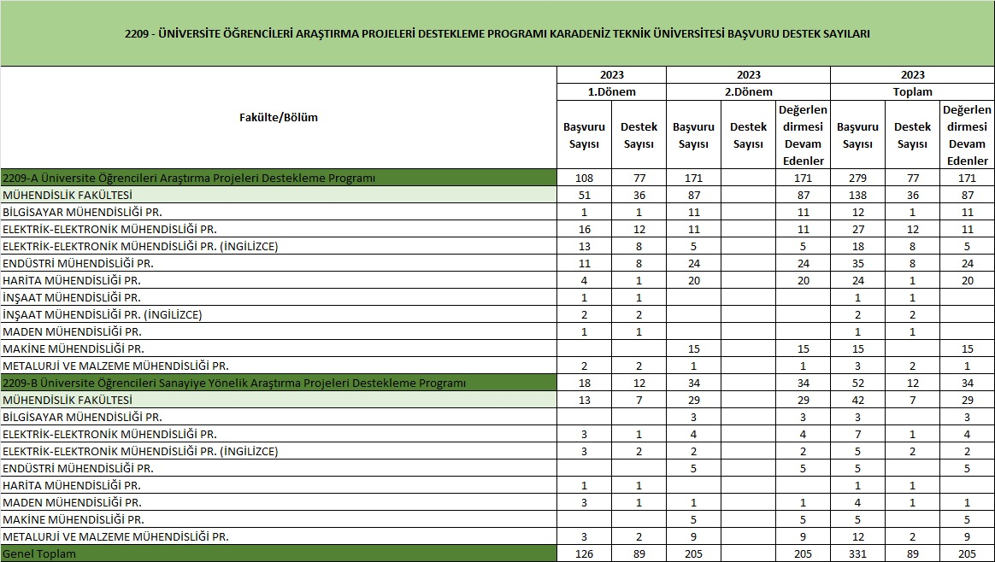
KTÜ MÜHENDİSLİK FAKÜLTESİ LİSANS PROJELERİ – TÜBİTAK 2209 A /B
2209-A + 2209-B Projeleri : Toplam 64 Başvuru, 43 Destek; Değerlendirmesi devam eden: 116
Tüm bitirme çalışmalarının projelendirilmesi, KTÜ BAP-09 Öğrenci Projesi Desteği
KARADENİZ TEKNİK ÜNİVERSİTESİ MAKİNE MÜHENDİSLİĞİ BÖLÜMÜ
KARADENİZ TECHNICAL UNIVERSITY DEPARTMENT OF MECHANICAL ENGINEERING

Slide 15
KTÜ MÜHENDİSLİK FAKÜLTESİ LİSANS PROJELERİ – TÜBİTAK 2209 B
TÜBİTAK 2209 B – SANAYİ ODAKLI LİSANS BİTİRME PROJELERİ DESTEKLEME PROGRAMI KARADENİZ TEKNİK ÜNİVERSİTESİ BAŞVURU DESTEK SAYILARI
Fakülte/Bölüm | 2023 |  | 2023 |  |  | 2023
 | 1.Dönem |  | 2.Dönem |  |  | Toplam
 | Başvuru Sayısı | Destek Sayısı | Başvuru Sayısı | Destek Sayısı | Değerlendirmesi Devam Edenler | Başvuru Sayısı | Destek Sayısı | Değerlendirmesi Devam Edenler
BİLGİSAYAR MÜH. |  |  | 3 |  | 3 | 3 |  | 3
ELEKTRİK-ELEKTRONİK MÜH. | 3 | 1 | 4 |  | 4 | 7 | 1 | 4
ELEKTRİK-ELEKTRONİK MÜH. (İNGİLİZCE) | 3 | 2 | 2 |  | 2 | 5 | 2 | 2
ENDÜSTRİ MÜH. |  |  | 5 |  | 5 | 5 |  | 5
HARİTA MÜH. | 1 | 1 |  |  |  | 1 | 1
MADEN MÜH. | 3 | 1 | 1 |  | 1 | 4 | 1 | 1
MAKİNE MÜH. |  |  | 5 |  | 5 | 5 |  | 5
METALURJİ VE MALZEME MÜH. | 3 | 2 | 9 |  | 9 | 12 | 2 | 9
MÜHENDİSLİK FAKÜLTESİ | 13 | 7 | 29 |  | 29 | 42 | 7 | 29
Sanayi odaklı lisans bitirme projeleri desteği başvuru sayılarının arttırılması
Ar-Ge Merkezleri veya Teknokent firmalarından Sanayi Danışmanı katılımı
KARADENİZ TEKNİK ÜNİVERSİTESİ MAKİNE MÜHENDİSLİĞİ BÖLÜMÜ
KARADENİZ TECHNICAL UNIVERSITY DEPARTMENT OF MECHANICAL ENGINEERING

Slide 16
KTÜ MÜHENDİSLİK LİSANS PROJELERİ - TUSAŞ LIFT-UP
TUSAŞ LIFT UP SANAYİ ODAKLI LİSANS BİTİRME PROJELERİ PROGRAMI
Fakülte/Bölüm | 2022 | 2023
 | Desteklenen Proje Sayısı | Desteklenen Proje Sayısı
BİLGİSAYAR MÜH. | 1 | 2
ELEKTRİK-ELEKTRONİK MÜH.
ELEKTRİK-ELEKTRONİK MÜH. (İNG)
ENDÜSTRİ MÜH.
HARİTA MÜH.
MADEN MÜH.
MAKİNE MÜH. | 1 | 4
METALURJİ VE MALZEME MÜH. | 1 | 3
Mühendislik Fakültesi Toplam | 3 | 9
https://kariyer.tusas.com/liftup
Lisans için LIFT UP, Yüksek Lisans için LIFT UP+, Doktora Öğrencileri için LIFT UP ++
Lisans projeleri için 20.000 TL finansal destek
Başvurular Eylül ayında
KARADENİZ TEKNİK ÜNİVERSİTESİ MAKİNE MÜHENDİSLİĞİ BÖLÜMÜ
KARADENİZ TECHNICAL UNIVERSITY DEPARTMENT OF MECHANICAL ENGINEERING

Slide 17
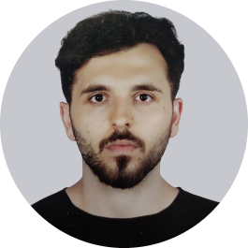
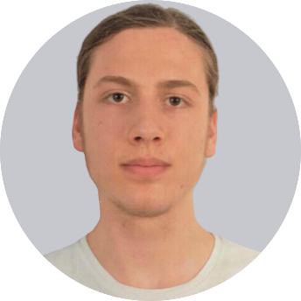
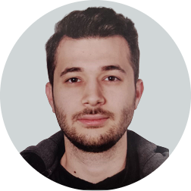
Bölümümüz Öğrencilerine TUSAŞ- LIFT UP Sanayi Odaklı Lisans Bitirme Projeleri Desteği - I
Bölümümüz öğrencilerinden Yahya AKDAĞ, Münir ÇALIK ve Mustafa ŞEN
"Termoplastik Malzemelerin Geri Dönüşümünün Mekanik Özelliklere ve Çevreye Etkisinin İncelenmesi"
başlıklı bir çalışma için Türk Havacılık ve Uzay Sanayi (TUSAŞ) tarafından yürütülen LIFT UP Sanayi Odaklı Lisans Bitirme Projeleri kapsamında desteklenmeye hak kazanmıştır.
Çalışmanın danışmanlığını Prof. Dr. Ömer Necati CORA ve Prof. Dr. Hasan GEDİKLİ hocalarımız üstlenecektir.
Öğrencilerimizi tebrik eder, başarılarının devamını dileriz.
Yahya AKDAĞ
Münir ÇALIK
Mustafa ŞEN
KARADENİZ TEKNİK ÜNİVERSİTESİ MAKİNE MÜHENDİSLİĞİ BÖLÜMÜ
KARADENİZ TECHNICAL UNIVERSITY DEPARTMENT OF MECHANICAL ENGINEERING

Slide 18
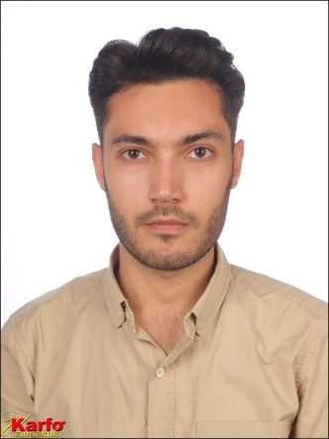
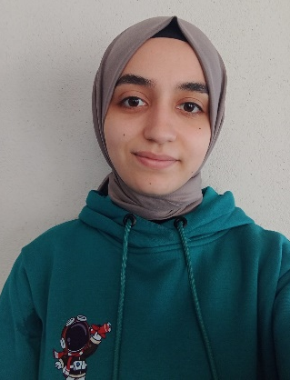
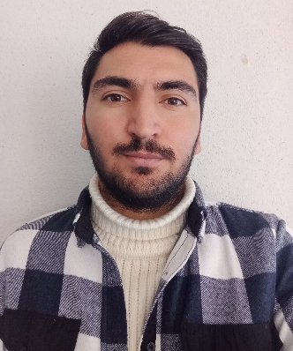
Bölümümüz Öğrencilerine TUSAŞ- LIFT UP Sanayi Odaklı Lisans Bitirme Projeleri Desteği - II
Bölümümüz öğrencilerinden Enes GÖLEÇ, Eyüp Sabri CİN ve Merve Safa KILIÇ
"Kanat Üzerindeki Akışın Aktif Kontrolü"
başlıklı bir proje faaliyeti için Türk Havacılık ve Uzay Sanayi (TUSAŞ) tarafından yürütülen LIFT UP Sanayi Odaklı Lisans Bitirme Projeleri kapsamında desteklenmeye hak kazanmıştır.
Çalışmanın danışmanlığını Prof. Dr. Burhan ÇUHADAROĞLU ve Doç. Dr. Mustafa SARIOĞLU
hocalarımız üstlenecektir.
Öğrencilerimizi tebrik eder, başarılarının devamını dileriz.
Eyüp Sabri CİN
Merve Safa KILIÇ
Enes GÖLEÇ
KARADENİZ TEKNİK ÜNİVERSİTESİ MAKİNE MÜHENDİSLİĞİ BÖLÜMÜ
KARADENİZ TECHNICAL UNIVERSITY DEPARTMENT OF MECHANICAL ENGINEERING

Slide 19
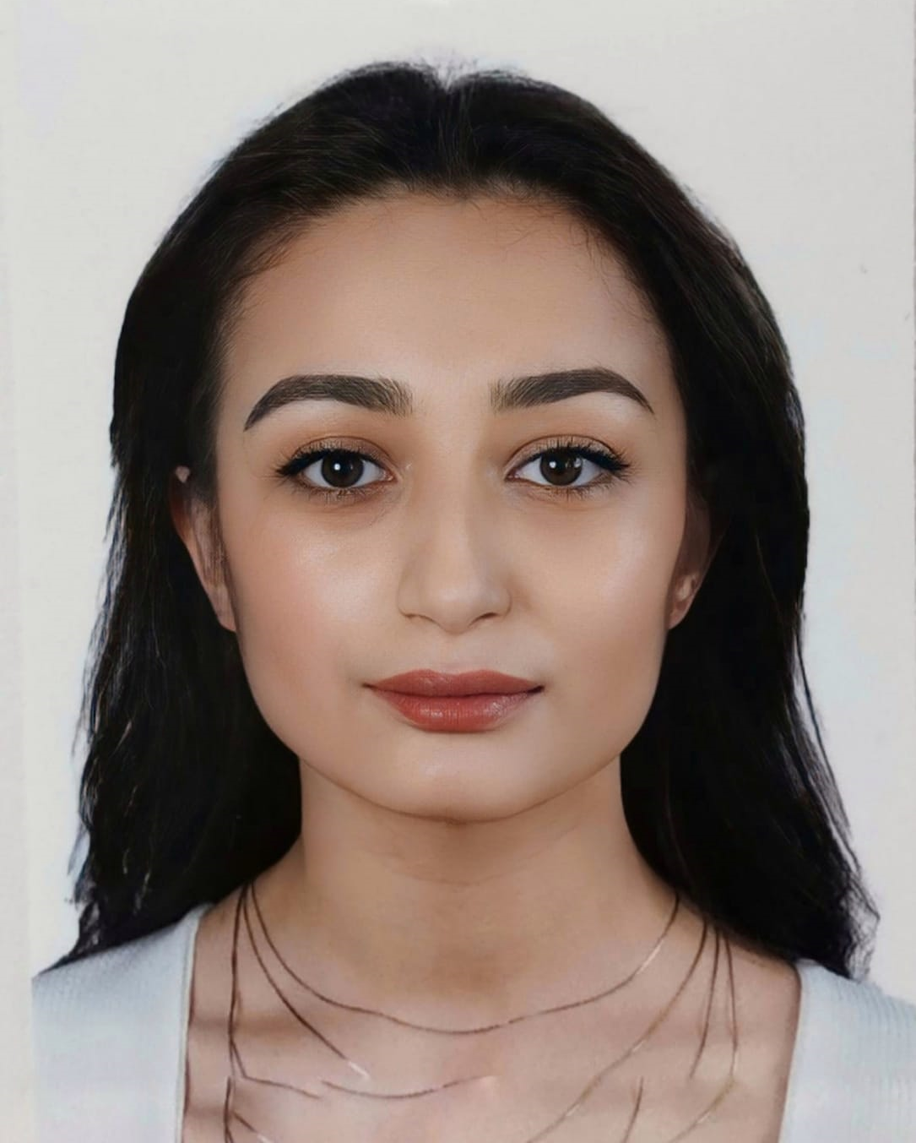
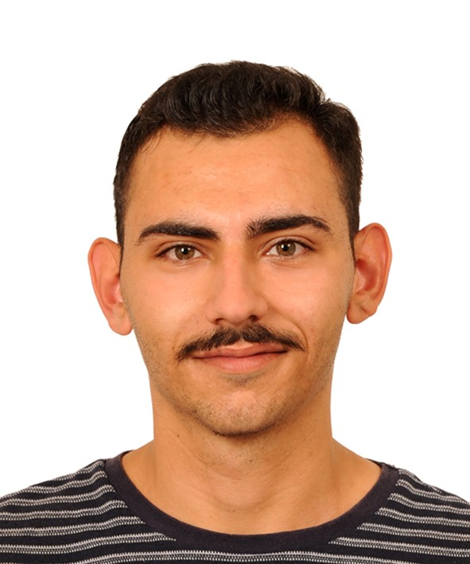
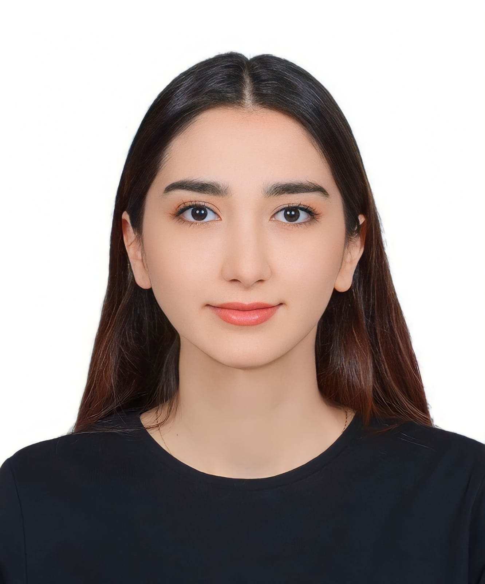
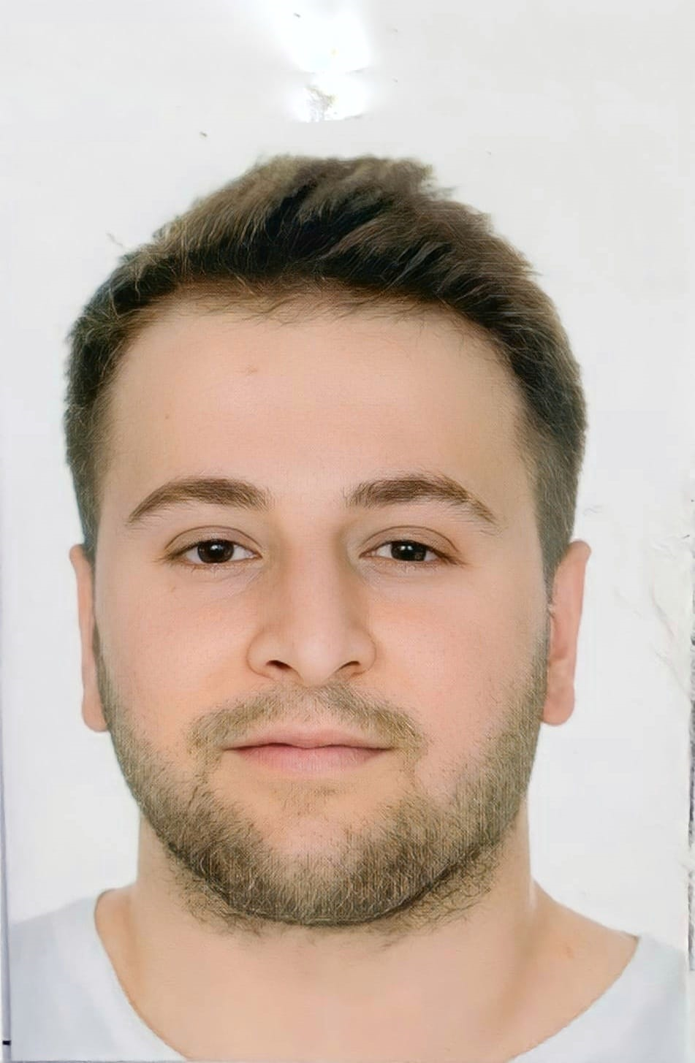
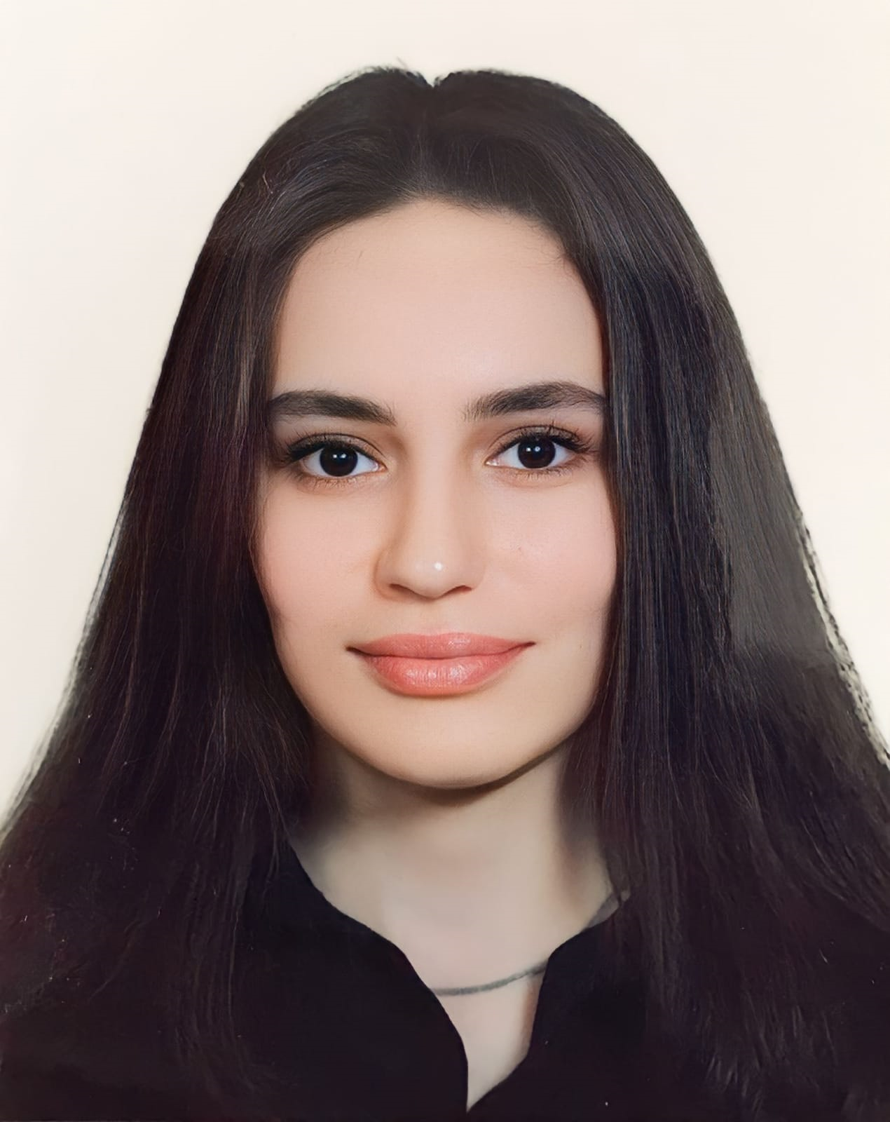
Bölümümüz Öğrencilerine TUSAŞ- LIFT UP Sanayi Odaklı Lisans Bitirme Projeleri Desteği - III
Bölümümüz öğrencilerinden Sedanur DURSUN, Göktuğ GÖÇ, Sabiha Hümeyra DEMİR, Mustafa Bahadır ÜNAL ve Sevginur BALTACI
"Ölçeklendirilmiş Uçuş Test Uçakları İçin Thrust Vectoring Nozzle Mekanizması Tasarımı" başlıklı bir proje üzerinde çalışmak içinTürk Havacılık ve Uzay Sanayi (TUSAŞ) tarafından yürütülen LIFT UP Sanayi Odaklı Lisans Bitirme Projeleri kapsamında desteklenmeye hak kazanmıştır.
Çalışma, Prof. Dr. Ömer Necati CORA, Prof. Dr. Hasan GEDİKLİ, Prof.Dr. Hasan SOFUOĞLU ve Prof.Dr. Recep GÜMRÜK hocalarımızın danışmanlığında yürütülecektir.
Öğrencilerimizi tebrik eder, başarılarının devamını dileriz.
Sedanur DURSUN
Göktuğ GÖÇ
Sabiha Hümeyra
DEMİR
Mustafa Bahadır
ÜNAL
Sevginur BALTACI
KARADENİZ TEKNİK ÜNİVERSİTESİ MAKİNE MÜHENDİSLİĞİ BÖLÜMÜ
KARADENİZ TECHNICAL UNIVERSITY DEPARTMENT OF MECHANICAL ENGINEERING

Slide 20
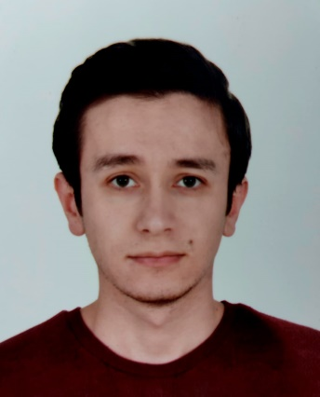
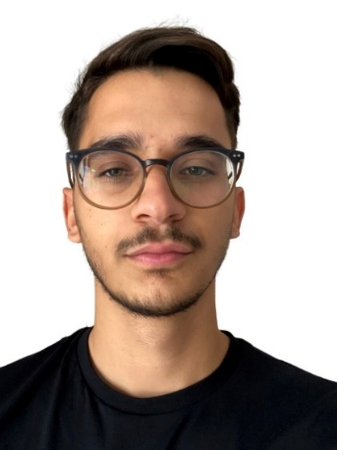
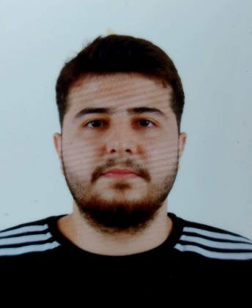
Bölümümüz Öğrencilerine TUSAŞ- LIFT UP Sanayi Odaklı Lisans Bitirme Projeleri Desteği - IV
Bölümümüz öğrencilerinden Nurdoğan PİR, Feyzi ÖZBEK ve Murat Harun UZUNOĞLU
‘‘ Eklemeli İmalat ile Üretilen Polimer Parçaların Baskı Deseninin Mekanik Performansa Etkisi ve Analiz Yöntemi Geliştirme’’
başlıklı bir çalışma için Türk Havacılık ve Uzay Sanayi (TUSAŞ) tarafından yürütülen LIFT UP Sanayi Odaklı Lisans Bitirme Projeleri kapsamında desteklenmeye hak kazanmıştır.
Çalışmanın danışmanlığını Prof. Dr. Recep GÜMRÜK hocamız üstlenecektir.
Öğrencilerimizi tebrik eder, başarılarının devamını dileriz.
Nurdoğan PİR
Feyzi ÖZBEK
Murat Harun UZUNOĞLU
KARADENİZ TEKNİK ÜNİVERSİTESİ MAKİNE MÜHENDİSLİĞİ BÖLÜMÜ
KARADENİZ TECHNICAL UNIVERSITY DEPARTMENT OF MECHANICAL ENGINEERING

